Slide 1
Проектирование корпоративной компьютерной сети для офиса завода производителя трубопроводной арматуры
Выполнил студент группы 3540901/02001
Дроздов Н. Д.

Slide 2
Цели работы
Составить функциональные и технические требования, к проектируемой компьютерной сети;
Составить логическую схему компьютерной сети, на основе которой будет осуществляться макетирование.

Slide 3
Требования к проекту
Необходимо наличие нескольких подсетей: сети, обеспечивающей взаимодействие между компьютерами сотрудников, сеть для обеспечения хранения важных корпоративных данных компании;
Сотрудники компании должны иметь постоянный доступ к сети Интернет.

Slide 4
Функциональность
DHCP-сервер, который будет назначать адреса компьютеров сотрудников автоматически;
Сервер, который будет хранить файлы компании.
Настроенный DHCP сервере, для автоматического получения адреса сотрудниками;
Подсеть с TFTP сервером для хранения файлов.

Slide 5
Настройки сети
Сеть строилась в программе Cisco Packet Tracer. Для построения были использованы следующие элементы:
PC-PT – компьютер;
Server-PT – сервер;
Printer-PT – принтер.

Slide 6
Настройки сети
Сетевые устройства:
Router-2911 – роутер;
2960 – коммутатор на 24 порта.
Подсети:
Net1 – Серверная к которой есть доступ из Net2 и Net3;
Net2 – отдел финансов;
Net3 – отдел бухгалтерии;
Net4 – отдел IT, который имеет две виртуальной локальной сети;
Net5 – эмуляция сети интернет.

Slide 7
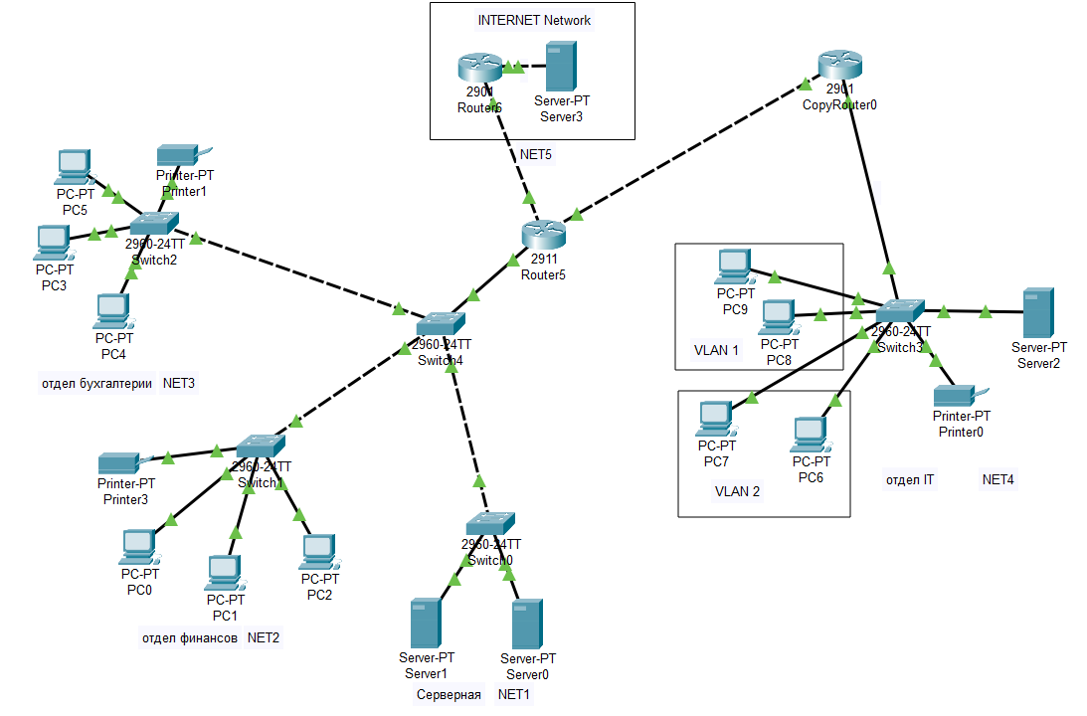
Схема сети

Slide 8
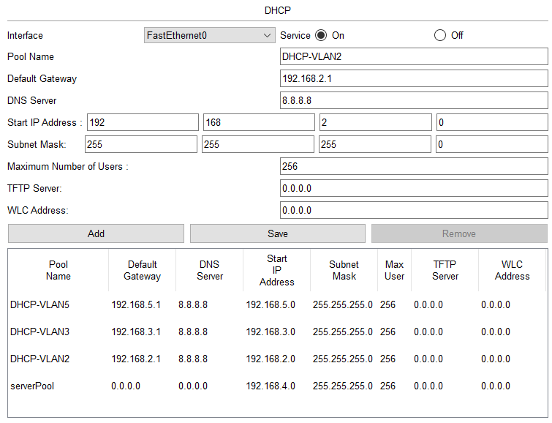
Настройка DHCP сервера

Slide 9
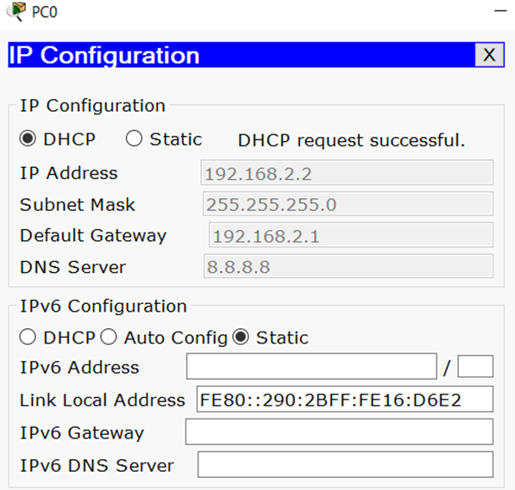
Настройка IP PC0

Slide 10
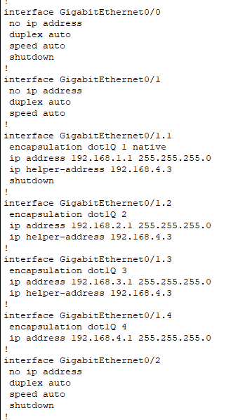
Настройка маршрутизатора

Slide 11
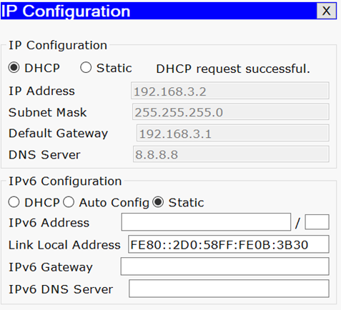
IP-конфигурация одного из ПК в Net3

Slide 12
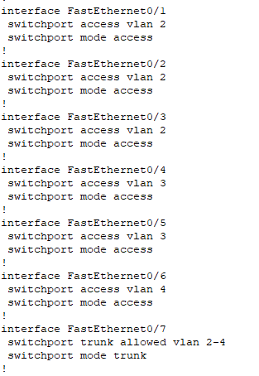
Конфигурация коммутатора в подсети Net4

Slide 13
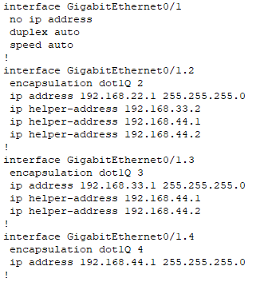
Конфигурация маршрутизатора

Slide 14
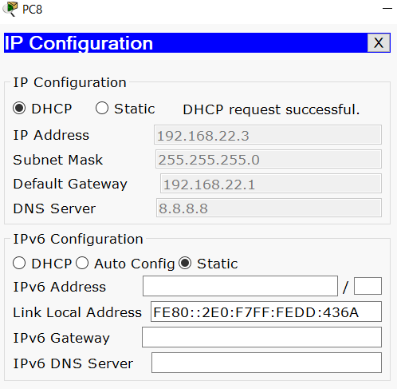
IP-конфигурация одного из пк в подсети Net4

Slide 15
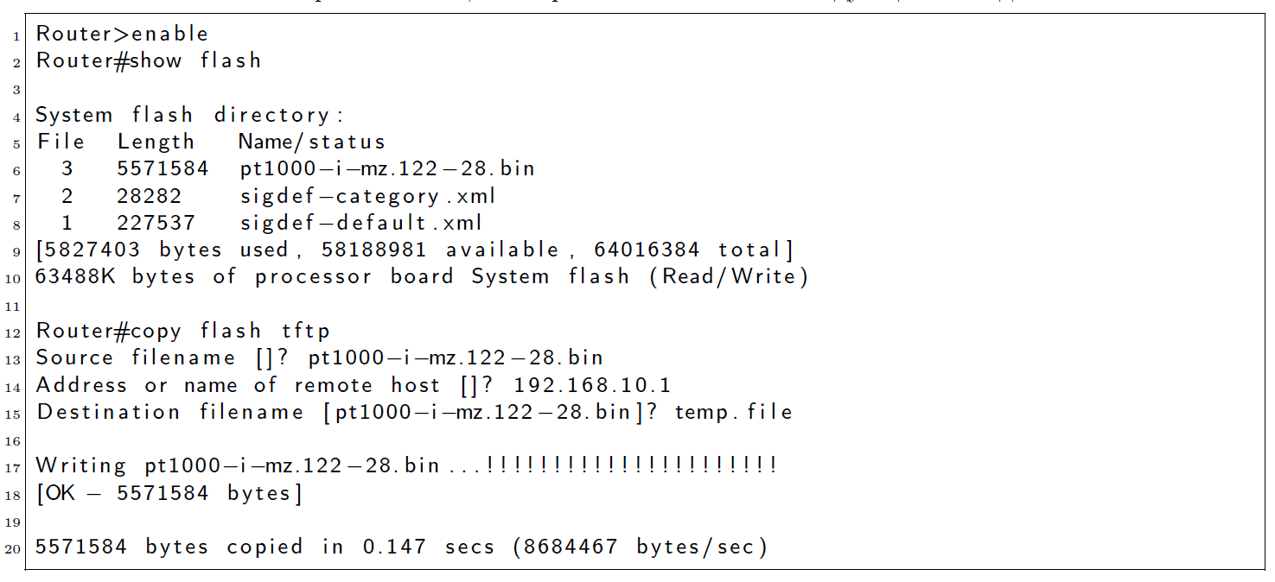
Тестирование сети
Командой enable был совершен переход в привилегированный режим;
Командой show flash было выведено содержимое флеш-памяти;
Командой copy flash tftp сообщаем о начале загрузке файла по TFTP, и после указываются файл(ы), TFTP-сервер для зарузки, а также новое имя файла(ов).

Slide 16

Вывод
В ходе выполнения данной курсовой работы был получен опыт по работе в Cisco Packet Tracer.
Построение и настройка были выполнены с помощью встроенных инструментов, которые в общем виде имитируют реальное оборудование. В каждой подсети были разные варианты проектирование, для разнообразия задач. Вариативность задач помогла закрепить все основные навыки, полученные при изучении Cisco Packet Tracer.
Решения, созданные Cisco Packet Tracer, более легковесны как в настройке, так и в проектировании.
Отличительной особенностью является то, что за любым пакетом можно наблюдать по шагам, что может помочь в определении ситуации из-за чего сеть может работать некорректно.
К недостаткам Cisco Packet Tracer можно отнести лишь то, что все действия ограничены, то есть установить на устройство какое-либо ПО или сервис, которого нет в Cisco Packet Tracer, не предоставляется возможным. Также отсутствует возможность работать с конкретными операционными системами.

